Slide 1
FEDERATION ROYALE MAROCAINE DE BASKET BALL
CENTRE NATIONAL DE BASKET BALL
RABAT
NOUVEAU TRAçAGE DU TERRAIN
Stage pré saison 2011/2012
Rabat le 1 et 2 octobre 2011
CNBB
DADDA LAHCEN arbitre international ligue Tafilalet

Slide 2
INTRODUCTION
Le code de jeu (règlement) au Basket-Ball est établi par la plus grande instance du basket mondial, la FIBA. Il est la base officielle sur laquelle reposent toutes les compétitions mondiales officielles. Un ajustement ou un changement de règles n'est mis en application en principe qu'après une phase finale de jeux olympiques. La dernière datait de 2010, un délai avait été laissé aux fédérations pour s'adapter.
Ces changements de règles sont souvent calquées sur le règlement américain de la NBA.
Bref le basket évolue avec son époque.

Slide 3
SUITE INTRODUCTION
QUAND PROPOSE -T- ON DES MODIFICATIONs?
Quand il est prouvé par des tournois et des statistiques expérimentales que le
nouveau changement influencera franchement et stimulera le jeu dynamique
et/ou y apportera quelques éléments attrayants et spectaculaires.
Quand le nouveau changement simplifie les tâches des officiels, des
entraîneurs et des joueurs sans aucune conséquence négative pour le jeu.
Quand les nouveaux amendements améliorent la structure du règlement,
clarifient les définitions, procédures ou simplifient quelques textes diffus.
Quand ils présentent quelques nouveautés « révolutionnaires », dans le but,
tous les 6-7 ans de régénérer, de réanimer ou créer un nouvel intérêt pour le
jeu.
Quand ils tendent à raccourcir ou supprimer quelques détails ou même
articles, qui ne sont presque jamais appliqués par les arbitres et qui ne se
produisent qu’une fois par siècle.

Slide 4
LES PRINCIPALES MODIFICATIONS
OUSSATURE DU TERRAIN
GESTION DE L’APPAReIL DES 24SEC.
LE RETOUR EN ZONE ARRIERE
APPARITION DE LA NOUVELLE ZONE NON CHARGE.

Slide 5
NOUVEAU TRAçAGE DU TERRAIN

Slide 6
LA ZONE RESTRECTIVE
La forme et les dimensions des zones restrictives utilisées par la NBA pendant de longues années sont maintenant adoptées par la FIBA. Cela signifie qu’à partir de 2010, la forme de la zone restrictive était un rectangle de 4.90 m /5.80 m. et non plus un trapèze.
Si nous suivons l'histoire du basket, nous constaterons qu’en 1932, quand FIBA a été créé par Dr. Jones, le premier règlement officiel était une copie du règlement de
l'association américaine de basket-ball de ce temps là, c.-à-d. qu’après de nombreuses années nous revenons à la vieille forme de la zone restrictive.

Slide 7
1-1 LA ZONE RESTRECTIVE
5,80m
2,45m
1,80m
2,45m

Slide 8
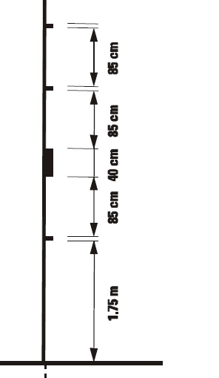
LA ZONE RESTRICTIVE
PLACES DES JOuEURS
AU L.F
ZONE NEUTRE

Slide 9
NOUVEAU TRAçAGE
1-2 LA ZONE DE NON CHARGE
0,375m
1,20m
1,20m
1,575m
1,575m
1,25m
1,25m

Slide 10
Objectif de la zone de non charge
Le but de cette règle est de ne pas récompenser un défenseur qui a pris une position sous son propre panier afin d’infliger une faute contre un joueur attaquant qui a le contrôle du ballon et pénètre vers le panier.
Ce nouvel amendement a été introduit dans le but de stimuler les attaquants. Ils « pénètrent» dynamiquement vers le panier sans crainte de charger des défenseurs, qui les attendent sous les panneaux pour des fautes.
Elle réduira également le nombre de fautes intérieures et encouragera un jeu dynamique plus spectaculaire sous les paniers.

Slide 11
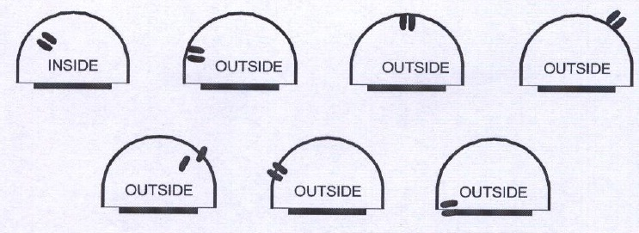
POSITION D’UN JOUEUR DANS LA ZONE DE NON CHARGE

Slide 12
NOUVEAU TRAçAGE
1-3 LES LIGNES DE REMISE EN JEU
0,15cm
8,325M
IDEM
IDEM
Table de marque

Slide 13
Lignes de remise en jeu
Durant les 2 dernières minutes de la 4ème période et durant les 2 dernières minutes de chaque période supplémentaire, à la suite d’un temps mort pris par l’équipe qui a droit à la possession du ballon dans sa zone arrière, la remise en jeu se fera à la ligne de remise en jeu face à la table de marque, dans la zone avant de l’équipe.
OBJECTIF
Avec cette modification, il est donné l’occasion à l'équipe attaquante, dans les 2 dernières minutes de la rencontre ou les 2 dernières minutes de n'importe quelle prolongation (lorsque souvent le résultat final est décidé) de faire une remise en jeu à proximité proche du panier de l'adversaire, facilitant
l'organisation de combinaisons d’attaque.

Slide 14
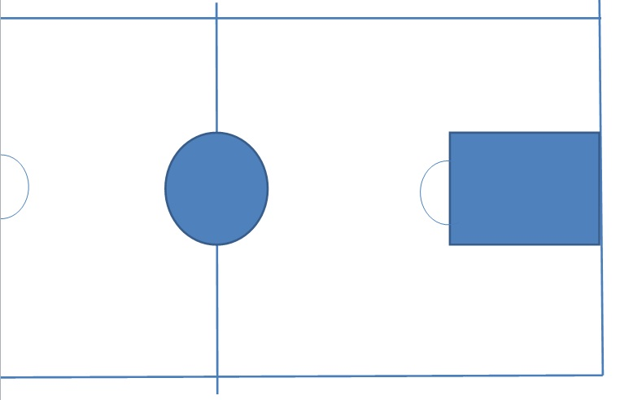
1-4 LA ZONE DE TIRE A 3 POINTS
0,90 m
2,99 m
6,75 m

Slide 15
VIOLATIONS EN SITUATION DES LANCERS FRANCS

Slide 16
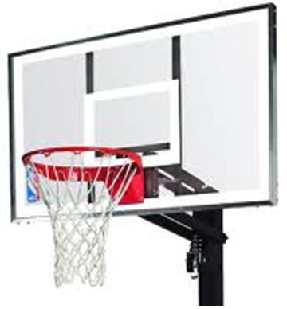
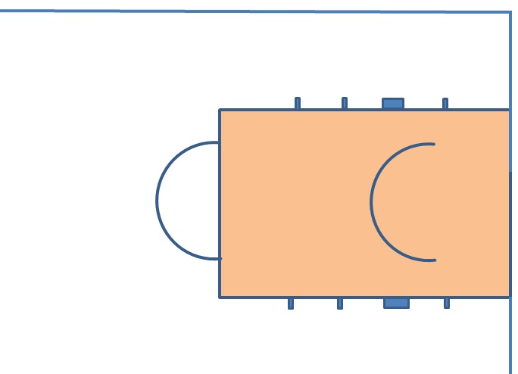
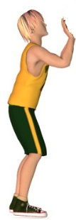
1m

Slide 21
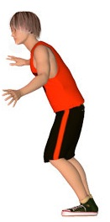

Slide 22
Situation védio

Slide 23
MERCI POUR VOTRE
ATTENTION

